Slide 1
Modul 4: Azure AD Verwaltung

Slide 2
Modul 4 Agenda
Microsoft 365 – Übersicht Azure Active Directory
Nutzerkonten bereitstellen
Berechtigungsverwaltung
Verwaltungseinheiten in Azure Active Directory

Slide 3
Lektion 1: Überblick Azure Directory

Slide 4
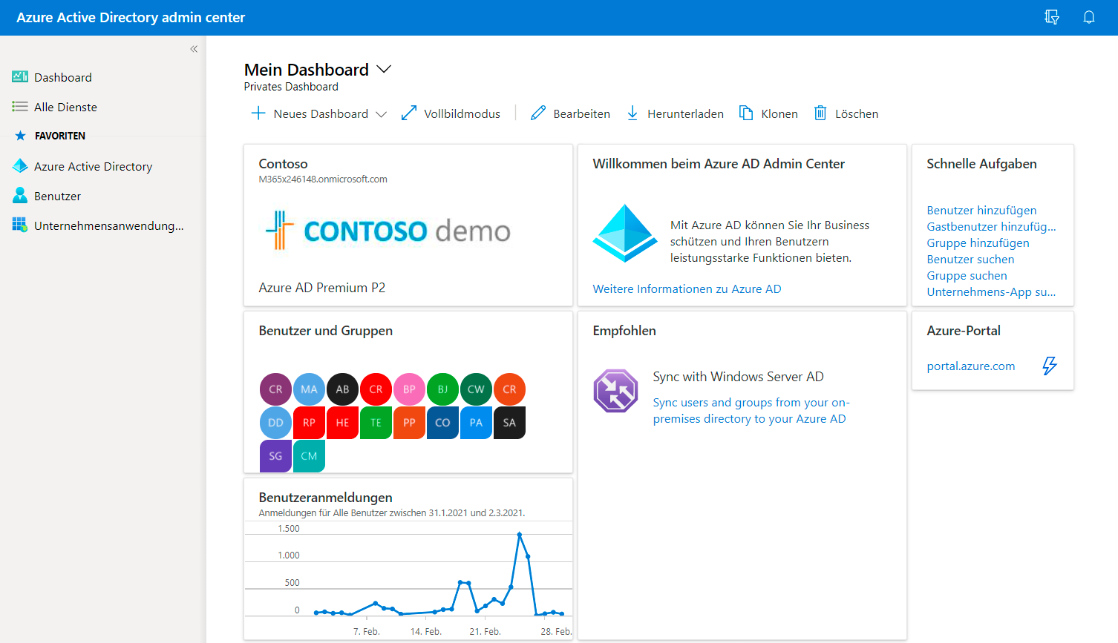
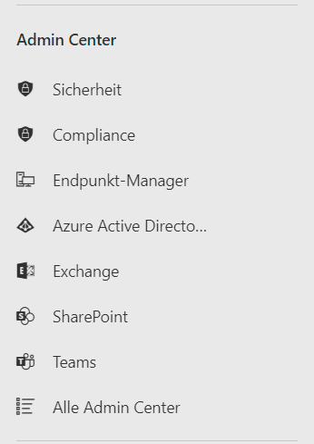
Admin Center AAD (Azure Active Directory)
Azure Active Directory aufrufen

Slide 5
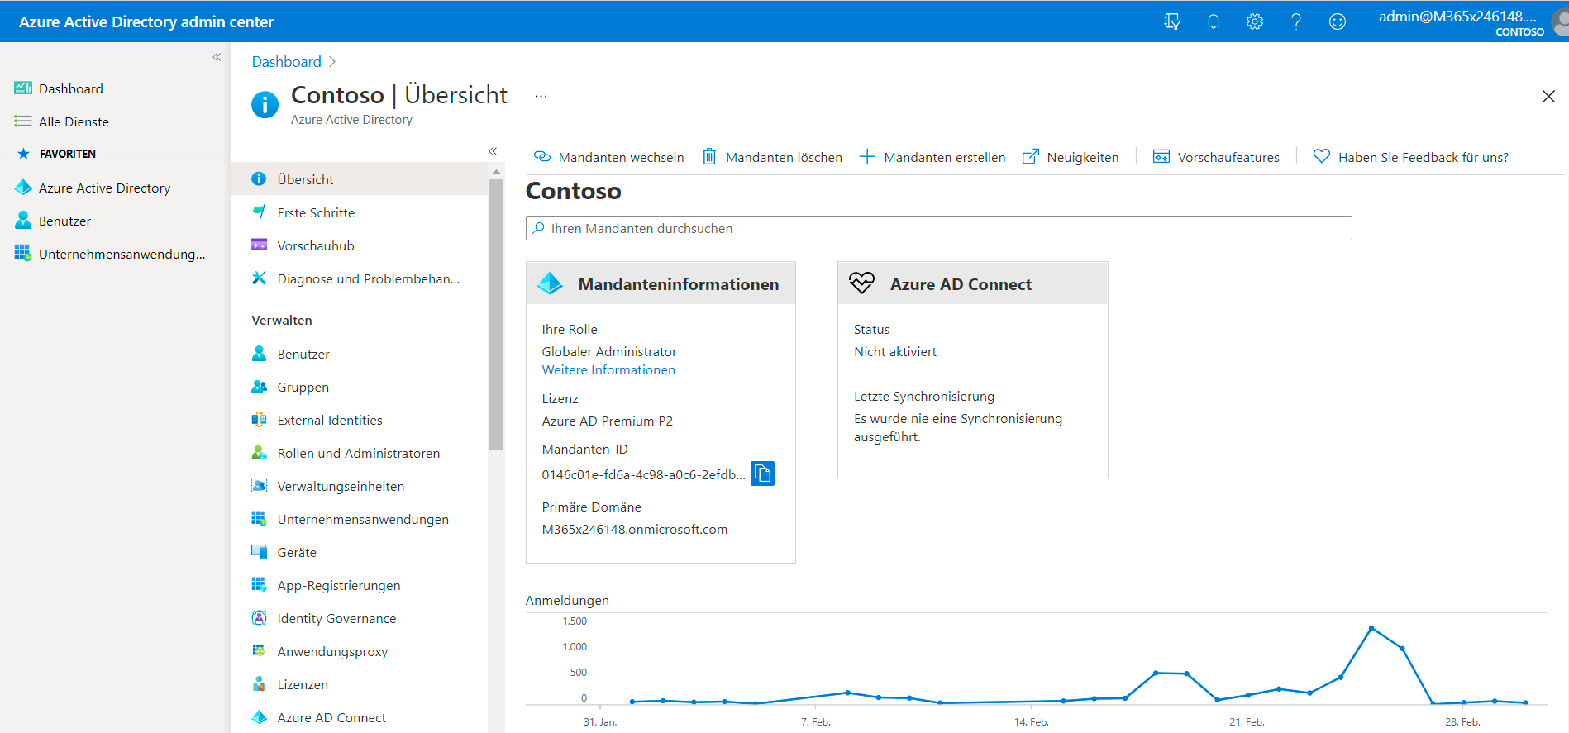
Azure Active Directory - Übersicht
Mandanteninformationen und Anmeldungen überwachen

Slide 6
Lektion 1: Nutzerkonten bereitstellen

Slide 7
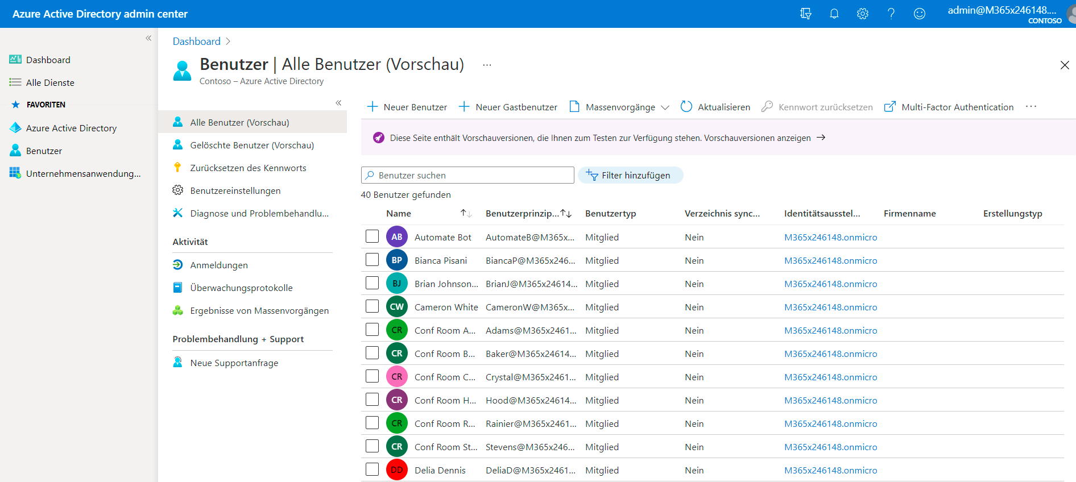
Benutzerverwaltung in der Azure Active Directory
Azure Active Directory -> Benutzer -> Neuer Benutzer

Slide 8
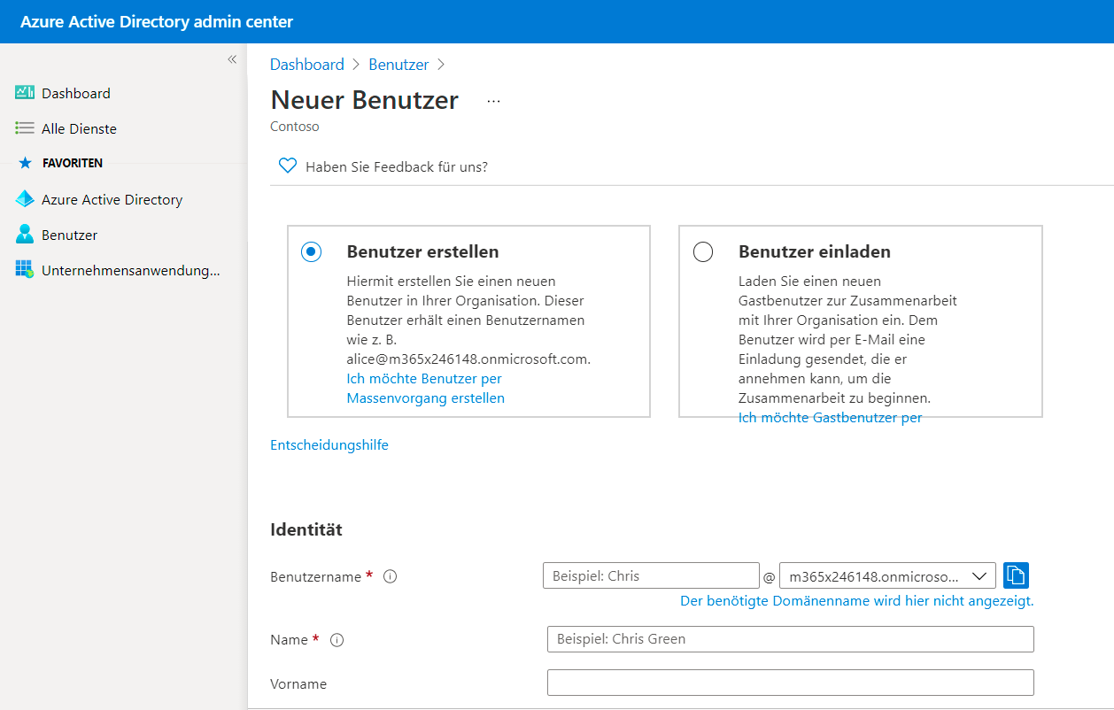
Neuen Benutzer erstellen
Benutzer -> Neuer Benutzer
Benutzer erstellen
Oder
Benutzer einladen

Slide 9
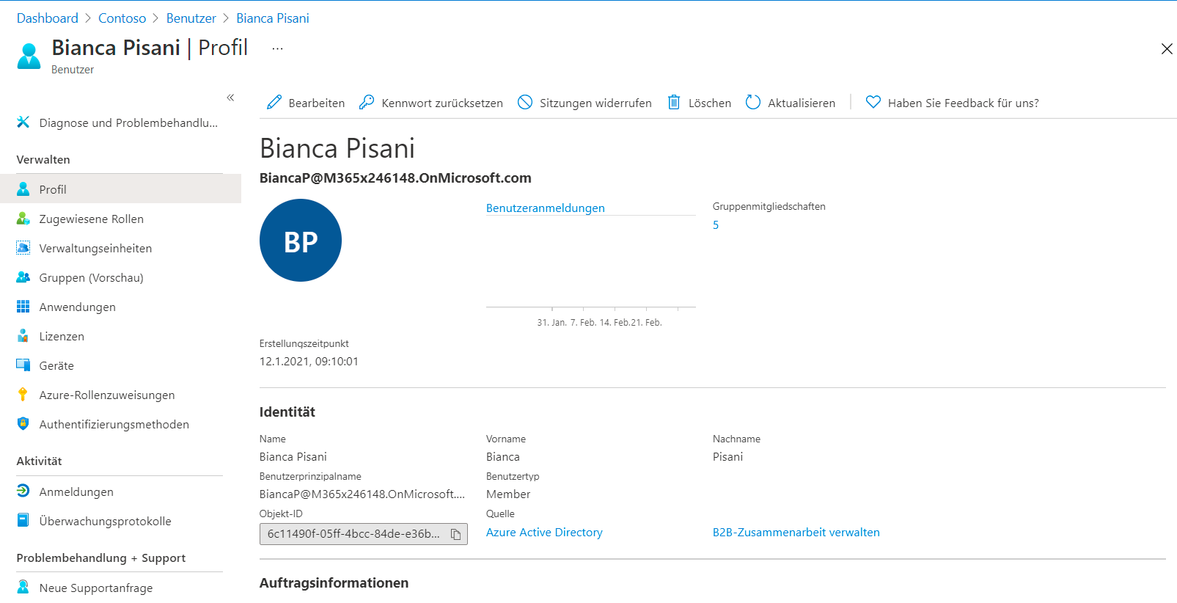
Hinzufügen oder Ändern von Profilinformationen
Benutzer auswählen -> Profil aufrufen -> Bearbeiten

Slide 10
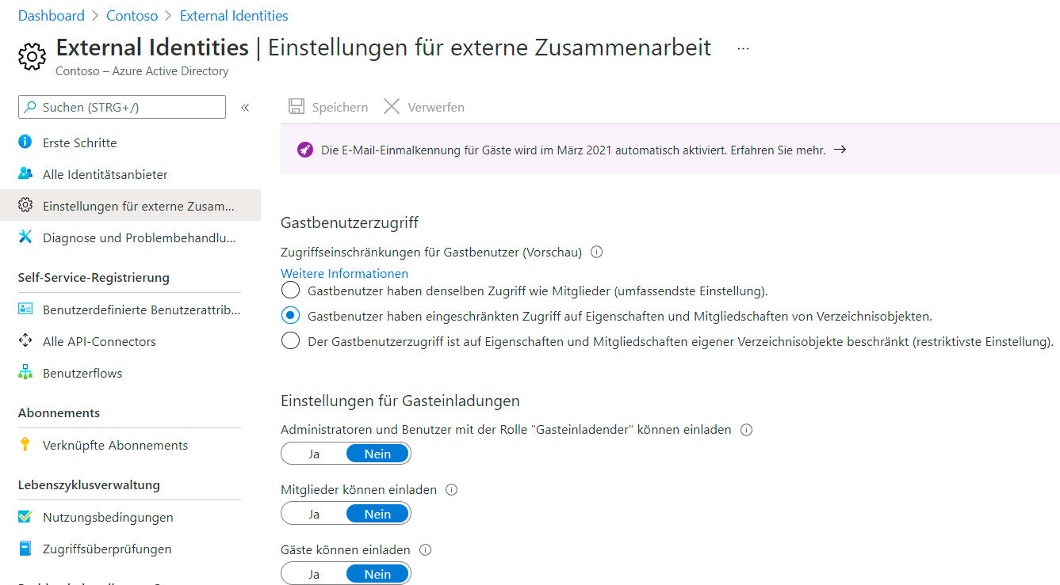
Hinzufügen von Gastbenutzern steuern
Azure Active Directory -> External Identities
Einstellungen für externe Zusammenarbeit

Slide 11
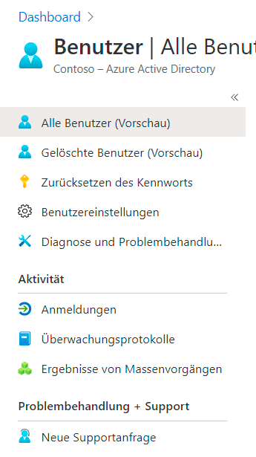
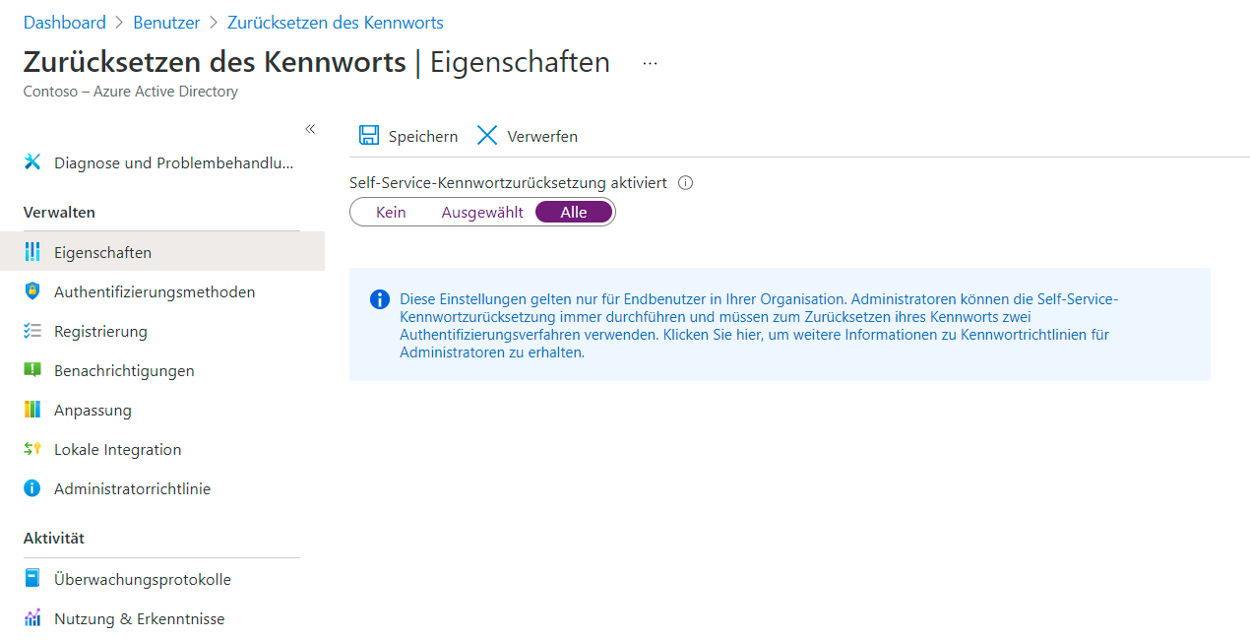
Benutzerverwaltung – Zurücksetzen des Kennworts
Einstellungen, ob Benutzer ihr eigenes Kennwort zurücksetzen dürfen

Slide 12
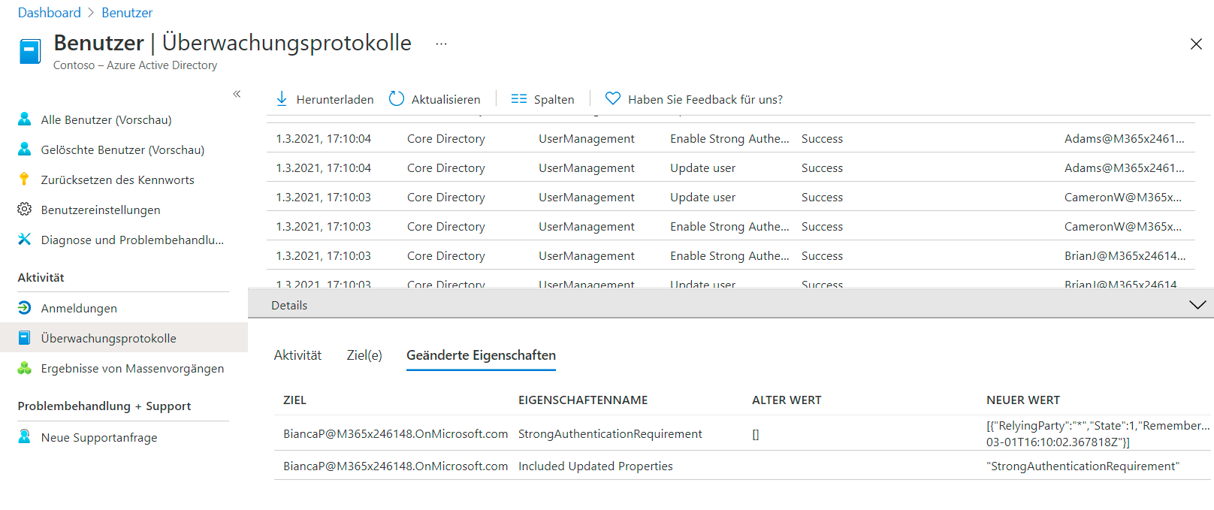
AAD – Benutzer Überwachungsprotokolle
Überwachungsprotokolle liefern wichtige Informationen

Slide 13
Lektion 3: Berechtigungsverwaltung

Slide 14
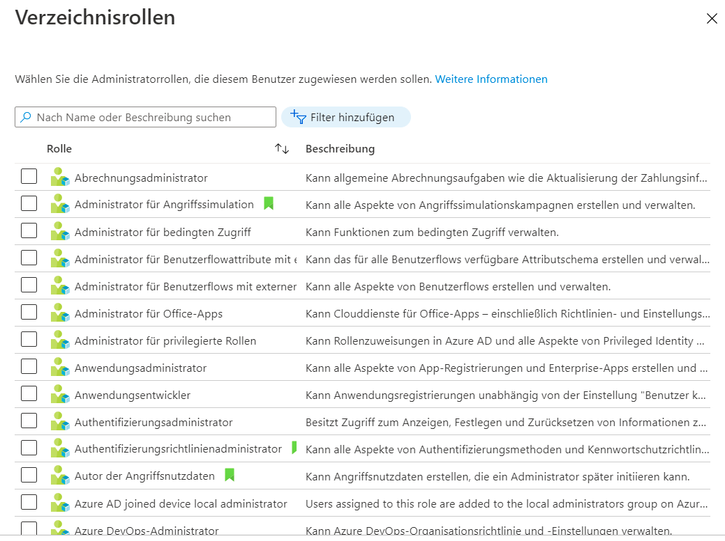
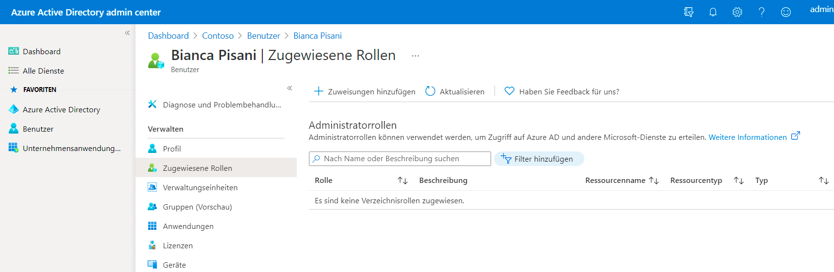
Zuweisen einer Rolle zu einem Benutzer
Azure Active Directory -> Benutzer auswählen -> Zugewiesene Rollen

Slide 15
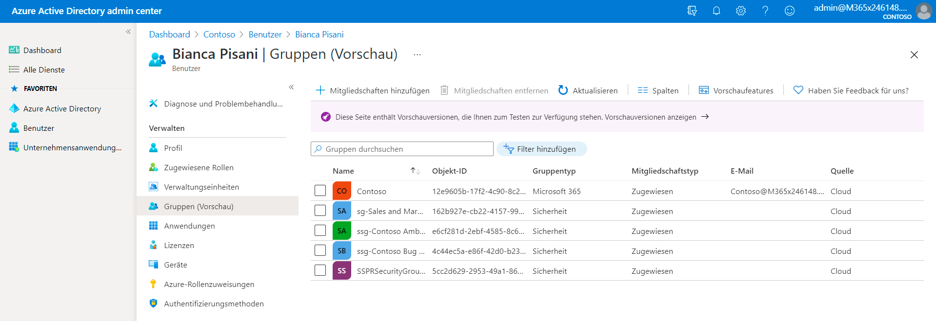
Gruppenverwaltung – Benutzer zuordnen
Gruppen auswählen -> Mitgliedschaft hinzufügen

Slide 16
Lektion 4: Verwaltungseinheiten in Azure Active Directory

Slide 17
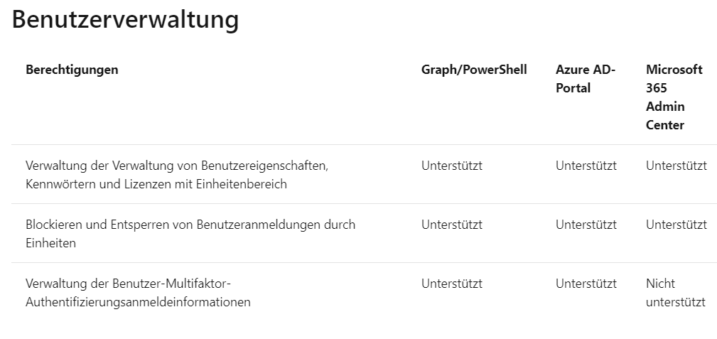
Verwaltungseinheiten in Azure Active Directory
Eine Verwaltungseinheit ist eine AD-Ressource die Benutzer und Gruppen enthält
Verwaltungseinheiten beschränken Berechtigungen in einer Rolle auf einen definierten Teil der Organisation
Verschiedene individuelle Anwendungsszenarien umsetzbar

Slide 18
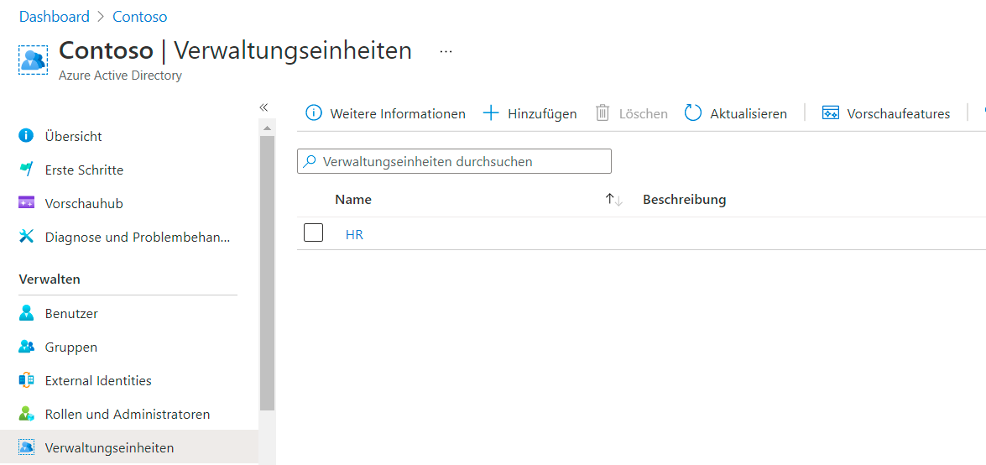
Hinzufügen von Verwaltungseinheiten
Azure Active Directory -> Verwaltungseinheiten -> Hinzufügen

Slide 19
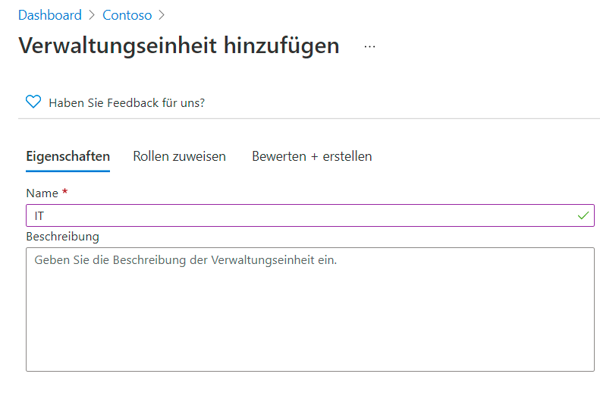
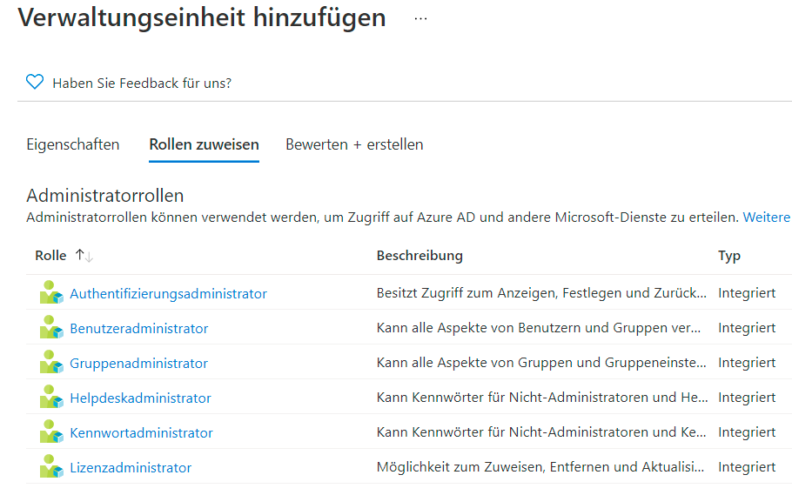
Verwaltungseinheit konfigurieren
Eigenschaften -> Rollen zuweisen

Slide 20
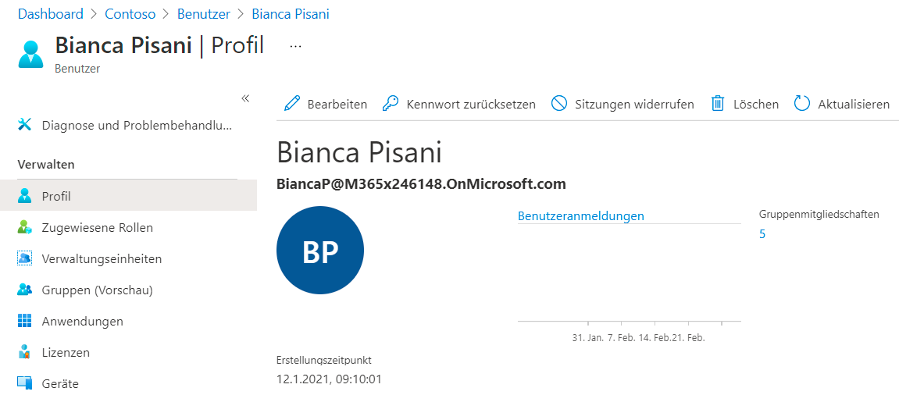
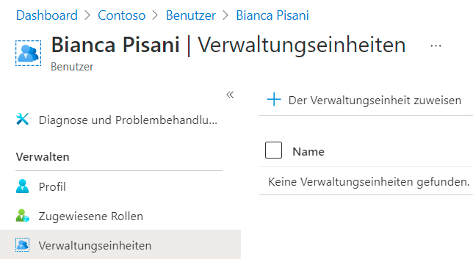
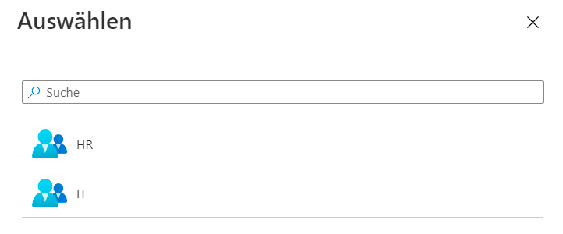
Benutzer zu Verwaltungseinheit hinzufügen
Benutzer aufrufen -> Verwaltungseinheiten aufrufen

